Slide 1
P vs NP
深圳大学计算机与软件学院
卢亚辉

Slide 2
本章大纲
P
NP
NPC
图灵机与停机问题
NPC的证明

Slide 3
问题的解
排序算法复杂度: O(n²)、O(nlogn) 和 O(n)。
问题：
每个问题都能在多项式时间O(n^{k})内解决吗？
每个问题都能找到时间复杂度为O(n^{k})的算法吗？
答案是否定的
不可计算（不可判定）的问题：存在一些问题，任何计算机无论耗费多少时间都不能解决。
图灵停机问题
理论上不可行
可计算性理论
超多项式时间的问题：可以解决，但是不能在O(n^{k})时间内解决。
实际上不可行
NP问题：P=NP？
比NP更难的问题

Slide 4
History
The concept of NP-completeness was introduced in 1971 (see Cook–Levin theorem), though the term NP-complete was introduced later. At the 1971 STOC conference, there was a fierce debate between the computer scientists about whether NP-complete problems could be solved in polynomial time on a deterministic Turing machine.
In 1972, Richard Karp proved that several other problems were also NP-complete (see Karp's 21 NP-complete problems); thus there is a class of NP-complete problems (besides the Boolean satisfiability problem). Since the original results, thousands of other problems have been shown to be NP-complete by reductions from other problems previously shown to be NP-complete

Slide 5
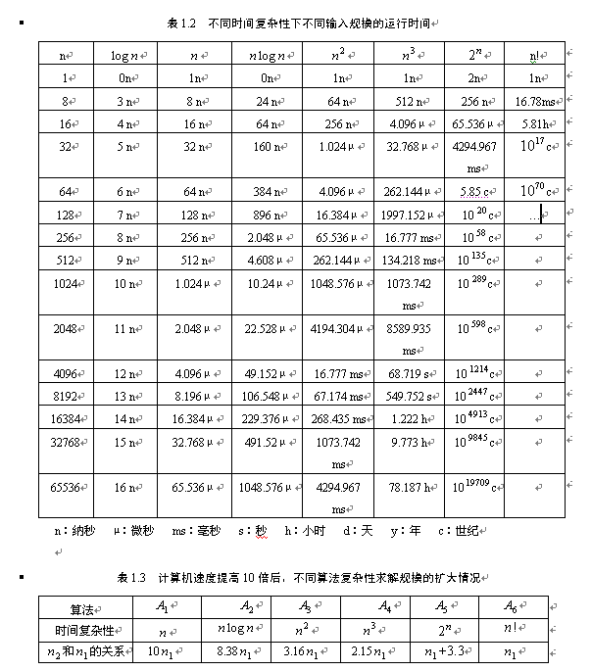

Slide 6
P（Polynomial）类
P类中包含的是在多项式O(n^{k})时间内可解的问题。
如果一个问题存在O(n^{k})的算法，那么这个问题就属于 P 类问题。
这意味着，即使面对大规模数据，人们也能相对容易地得到一个解，比如将一组数排序。
一旦找到一个多项式O(n¹⁰⁰)的算法，那么很快可以找到一些更有效O(n¹⁰)的方法
对很多合理的计算模型，在一个模型（RAM）上用O(n^{k})可解的问题，在另外一个模型上（图灵机）也可以在O(n^{k})可解
O(n^{k})可解问题具有很好的封闭性，在加法、乘法和组合运算下，多项式是封闭的

Slide 7
NP问题
“NP”的全称为“Nondeterministic Polynomial”，而不是“Non-Polynomial”。
NP 类问题指的是，能在多项式时间内检验verifiable一个解是否正确的问题。至于求解本身所花的时间是否是多项式不管，可能有多项式算法，可能没有，也可能是不知道，这类问题称为NP问题。
NP is the set of decision problems for which the problem instances, where the answer is "yes", have proofs verifiable in polynomial time by a deterministic Turing machine, or alternatively the set of problems that can be solved in polynomial time by a nondeterministic Turing machine.
NP概念的奥妙在于，它躲开了求解到底需要多少时间这样的问题，而仅仅只是强调验证需要多少时间

Slide 8
求解与判断的不对称
在一个周六的晚上，你参加了一个盛大的晚会。由于感到局促不安，你想知道这一大厅中是否有你已经认识的人。你的主人向你提议说，你一定认识那位正在甜点盘附近角落的女士罗丝。不费一秒钟，你就能向那里扫视，并且发现你的主人是正确的。然而，如果没有这样的暗示，你就必须环顾整个大厅，一个个地审视每一个人，看是否有你认识的人。
生成问题的一个解通常比验证一个给定的解时间花费要多得多。这是这种一般现象的一个例子。
与此类似的是，如果某人告诉你，数１３７１７４２１可以写成两个较小的数的乘积，你可能不知道是否应该相信他，但是如果他告诉你它可以因式分解为３６０７乘上３８０３，那么你就可以用一个袖珍计算器容易验证这是对的。
密码问题：猜一个密码很难，验证一个密码是否对很容易
写东西很难，看东西很容易

Slide 9
NP问题
比如我的机器上存有一个密码文件，于是就能在多项式时间内验证另一个字符串文件是否等于这个密码，所以“破译密码”是一个 NP 类问题。
NP 类问题也等价为能在多项式时间内猜出一个解的问题。这里的“猜”指的是如果有解，那每次都能在很多种可能的选择中运气极佳地选择正确的一步。

Slide 10
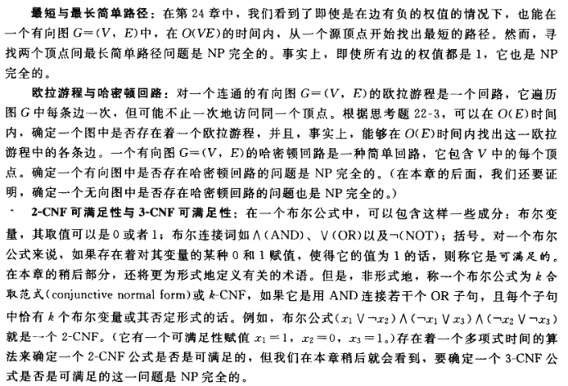
P 与 NP 问题
相似的问题，但是复杂度可能不同

Slide 11
非NP问题
有不是NP问题的问题，如果你不能在多项式的时间里去验证它。
Hamilton回路——给你一个图，问你能否找到一条经过每个顶点一次且恰好一次（不遗漏也不重复）最后又走回来的路
NP问题： 存在Hamilton回路
非NP问题：不存在Hamilton回路。

Slide 12
P=NP？
NP 问题能在多项式时间内“解决”，只不过需要好运气。显然，P 类问题肯定属于 NP 类问题。
所谓“P=NP”，就是问——是不是所有的 NP 问题，都能找到多项式时间的确定性算法？
究竟是否有P=NP？通常所谓的“NP问题”，其实就一句话：证明或推翻P=NP。

Slide 13
判定问题与优化问题
判定问题(decision problem, 决策问题)：讨论一个特定的表述是否为真(to be or not not be)
查找：一系列数的序列中是否包含m？
优化问题（optimizaiton problem）：寻找一个最好的解答（ to be best）（所谓最好是根据人们的一些标准和规定进行判断的）
最小优化问题：最小生成树、最短路径
最大优化问题：背包问题
判定问题可以和优化问题转化
背包问题的决策问题：
一般来说，判定问题比优化问题要容易一些

Slide 14
决策问题（decision Problem）

Slide 15
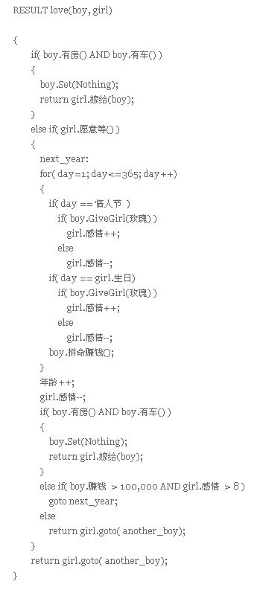
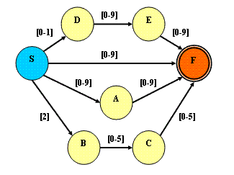
确定性算法
定义12.1 A是问题П的一个算法。如果在处理问题的实例时，在算法的整个执行过程中，每一步只有一个确定的选择，就说算法是确定性的算法。
算法执行的每一个步骤，都有确定的选择。
重新用同一输入实例运行该算法，所得到的结果严格一致。

Slide 16
定义12.2 如果对某个判定问题П ，存在着一个非负整数k，对输入规模为n的实例，能够以O(n^k)的时间运行一个确定性的算法，得到yes或no的答案，则该判定问题是一个P类判定问题。
特性：P类判定问题是由具有多项式时间的确定性算法来解的判定问题

Slide 17
P类
排序（冒泡、插入、归并、快速、…）
查找（顺序、折半、哈希…）
最近邻
凸包
O(n^k)

Slide 18
一些难题
有一些问题，既没有找到它们的多项式类型算法，也无法证明这样的算法不存在
旅行商问题
背包问题
可满足问题
哈密顿回路
划分问题
装箱问题
图的着色问题
整数线性规划
特点：
求解问题很难，但是判断一个特定的解是否解决了该问题很容易

Slide 19
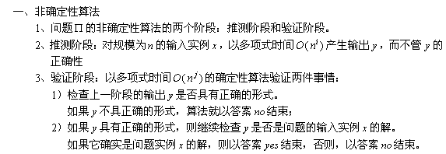
非确定性算法

Slide 20
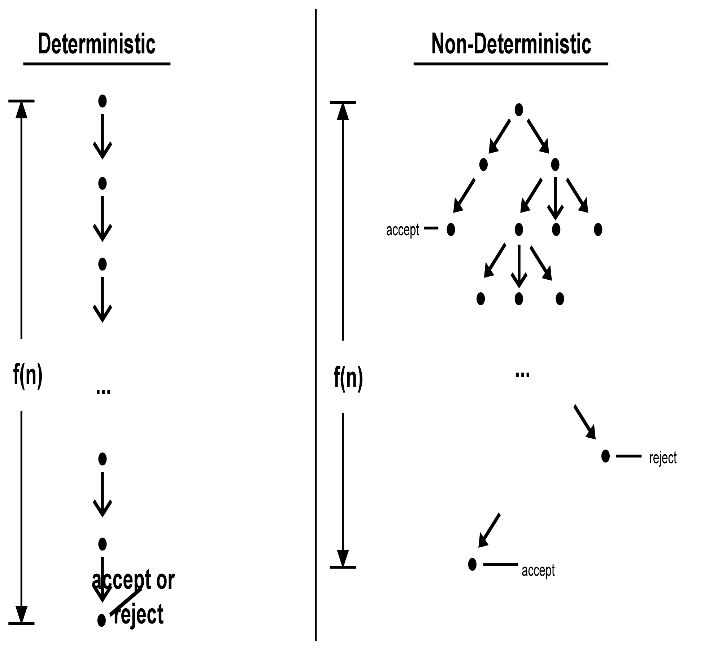
Comparison of deterministic and nondeterministic computation

Slide 21
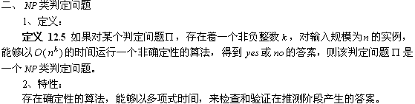
NP问题
或者说，非确定性自动机可以在多项式时间内解决的问题

Slide 23
P vs NP

Slide 24
P会不会等于NP？
归约(Reducibility)：可以用问题B的解法解决问题A，或者说，问题A可以“变成”问题B。称问题A可以归约为问题B
例：求解一个一元一次方程可以规约为求解一个一元二次方程。
如果能找到这样一个变化法则，对任意一个程序A的输入，都能按这个法则变换成程序B的输入，使两程序的输出相同，那么我们说，问题A可约化为问题B。
存在这样一个NP问题，所有的NP问题都可以约化成它——NPC问题，也就是NP-完全问题。

Slide 25
规约、化简、reduce
如何求解最小公倍数？
Gbs(a,b)
输入：两个数a，b
输出：两个数的最小公倍数
比如：12和8的最小公倍数为24
{c=Gys(a,b);d=a*b/c;return d;}
a*b=c*d
12和8的最大公约数为4
把一个求解gbs的问题转化为求解gys的问题

Slide 26
规约、化简、reduce

Slide 27
规约、化简、reduce

Slide 28
我们说一个判定问题D是NP难问题，条件是：
NP中的任何问题都能够在多项式时间内化简为D
NPC=NP-hard 并 NP

Slide 29
P会不会等于NP？
NPC指的是NP问题中最难的一部分问题，所有的NP问题都能在多项式时间内归约到NPC上。
目前人们已经发现了成千上万的NPC问题，解决一个，NP=P就得证，可以得千年大奖。
图染色、哈密尔顿环都是 NP C问题
NPC问题目前没有多项式的有效算法，只能用指数级甚至阶乘级复杂度的搜索。
正是NPC问题的存在，使人们相信P≠NP

Slide 30
NP-hard问题
NP-hard Problem：对于这一类问题，用一句话概括他们的特征就是“at least as hard as the hardest problems in NP Problem”， 就是NP-hard问题至少和NP问题一样难。
所有的NP问题都能规约到它，但它不一定是NP问题。
存在一些连验证解都不能多项式解决的问题，这些就是NP-hard问题

Slide 31
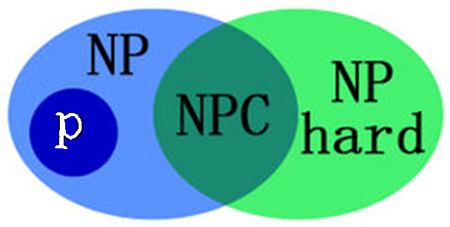
从直觉上说，P<=NP<=NP-Complete<=NP-Hard，问题的难度递增。

Slide 32
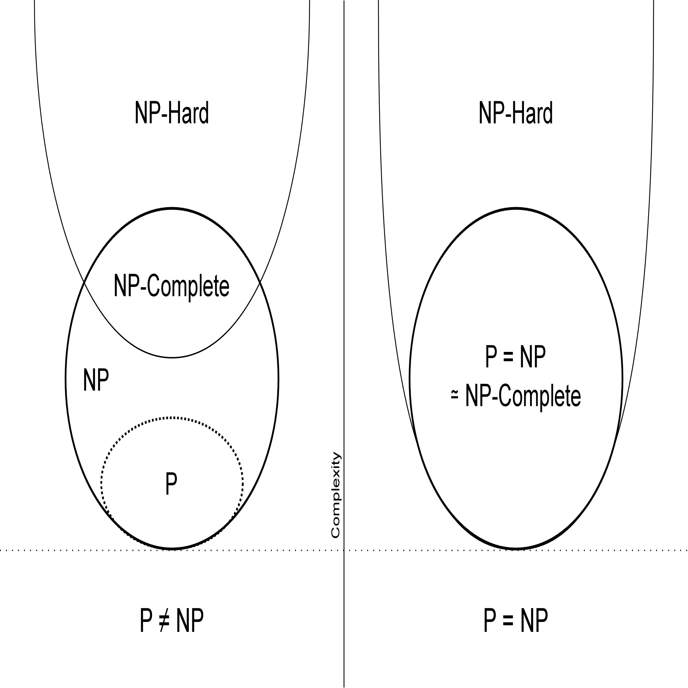
Euler diagram for P, NP, NP-complete, and NP-hard set of problems. The left side is valid under the assumption that P≠NP, while the right side is valid under the assumption that P=NP (except that the empty language and its complement are never NP-complete, and in general, not every problem in P or NP is NP-complete)

Slide 33
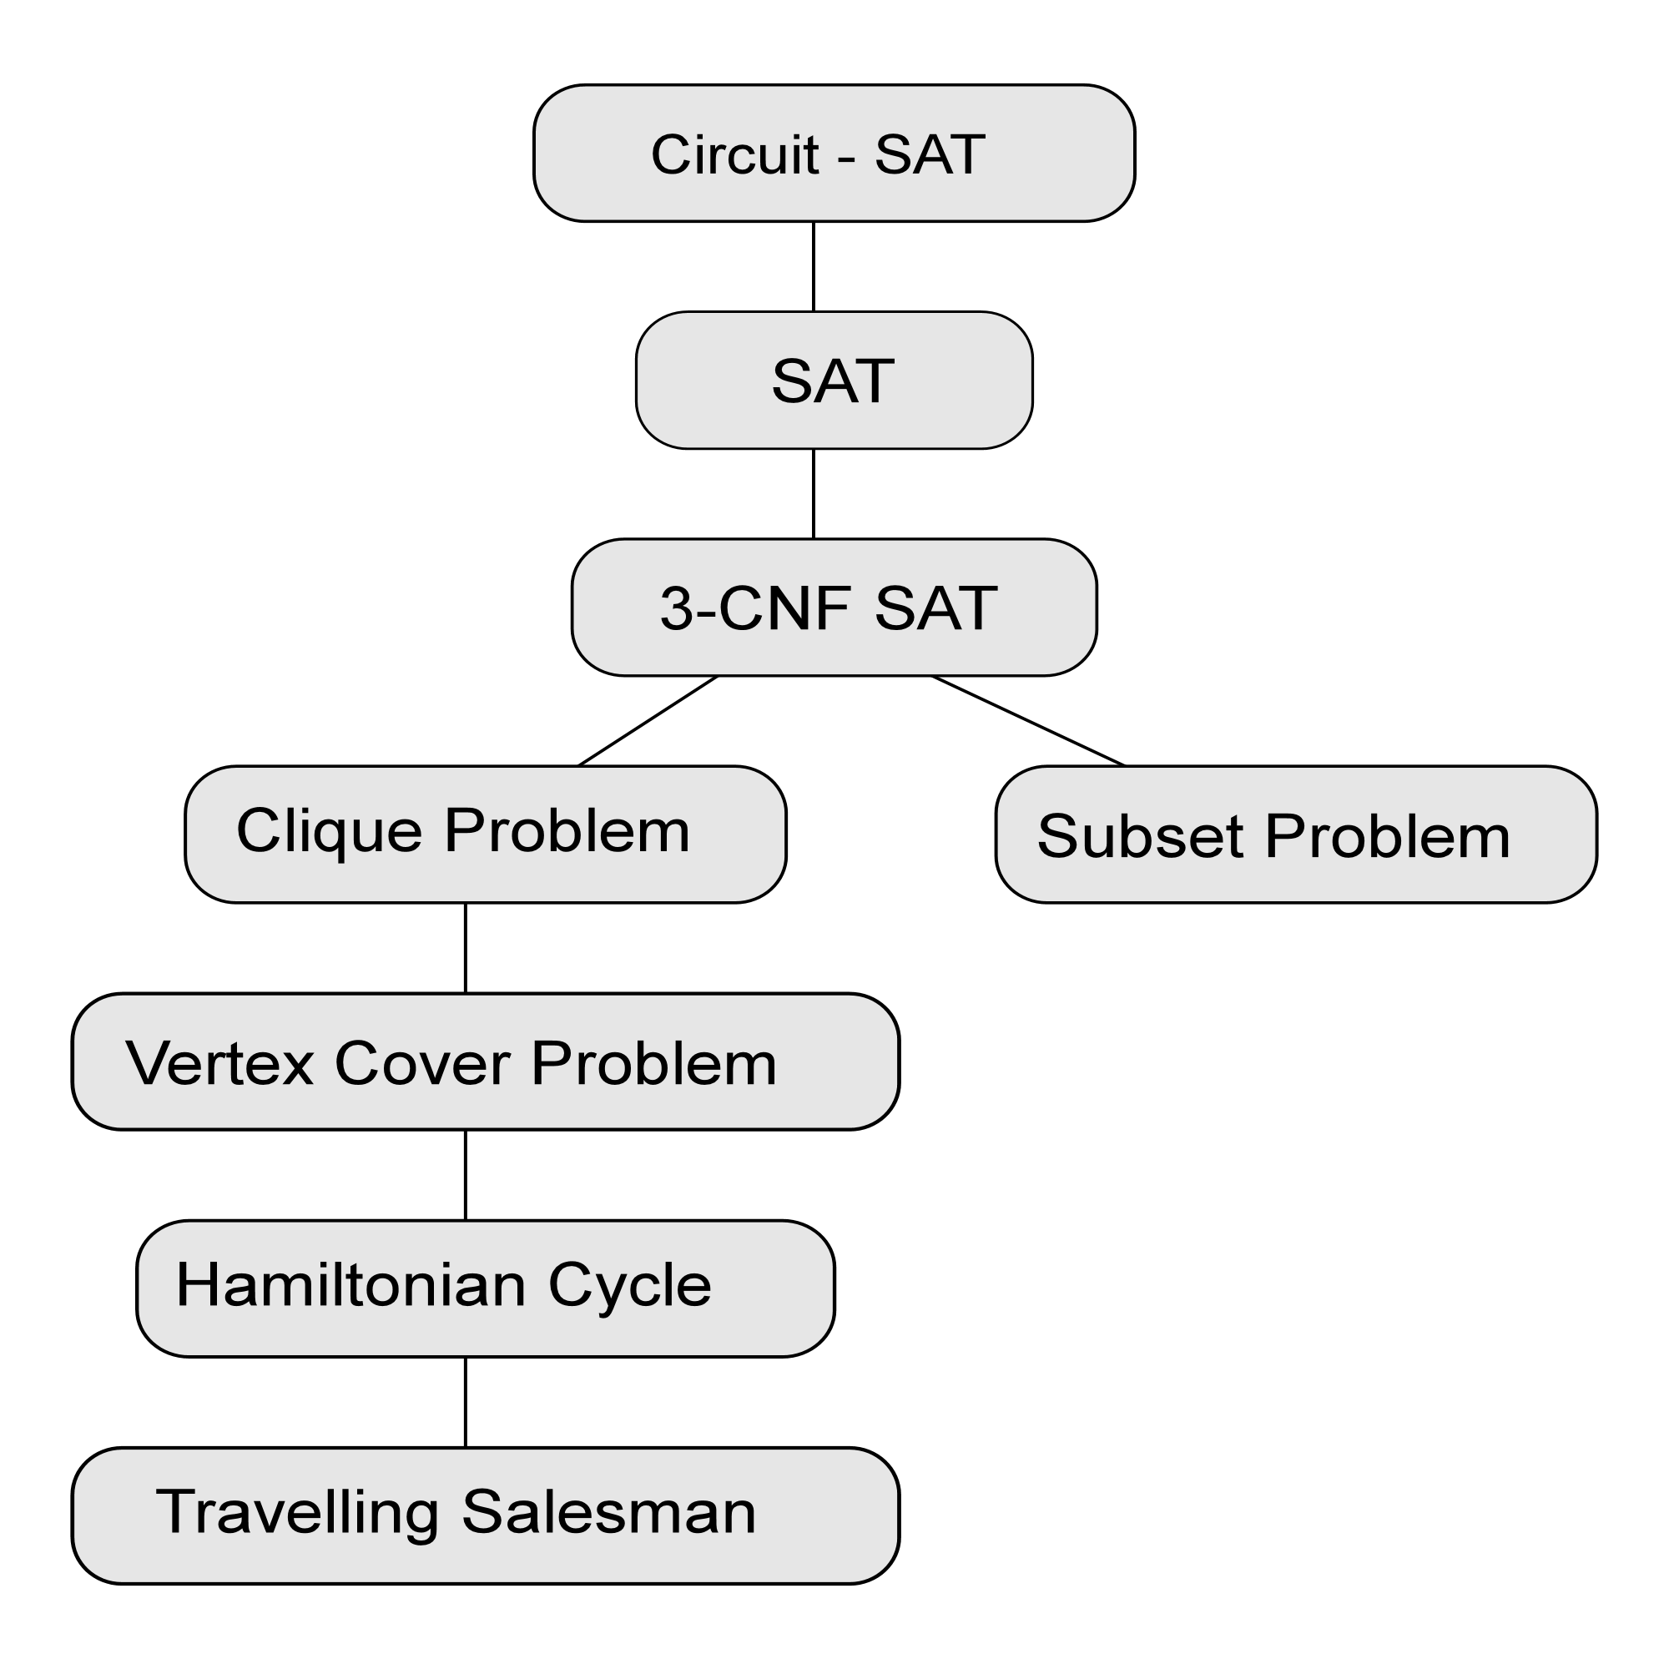
Some NP-complete problems, indicating the reductions typically used to prove their NP-completeness

Slide 34
如果P=NP，世界会怎样？
假设人类的运气好到 P=NP 是真的，并且找到了复杂度不超过 O(n³) 的算法。如果到了这一步，我们就会有一个算法，能够很快算出某个帐号的密码。所有的加密系统都会失去效果——应该说，所有会把密码变成数字信息的系统都会失去效果，因为这个数字串很容易被“金钥匙”计算出来。
除此之外，我们需要担心或期许的事情还有很多：
一大批耳熟能详的游戏，如扫雷、俄罗斯方块、超级玛丽等，人们将为它们编写出高效的AI，使得电脑玩游戏的水平无人能及。
整数规划、旅行商问题等许多运筹学中的难题会被高效地解决，这个方向的研究将提升到前所未有的高度。
蛋白质的折叠问题也是一个 NPC 问题，新的算法无疑是生物与医学界的一个福音。

Slide 35
Solving NP-complete problems
Approximation: Instead of searching for an optimal solution, search for a solution that is at most a factor from an optimal one.
Randomization: Use randomness to get a faster average running time, and allow the algorithm to fail with some small probability. Note: The Monte Carlo method is not an example of an efficient algorithm in this specific sense, although evolutionary approaches like Genetic algorithms may be.
Restriction: By restricting the structure of the input (e.g., to planar graphs), faster algorithms are usually possible.
Parameterization: Often there are fast algorithms if certain parameters of the input are fixed.
Heuristic: An algorithm that works "reasonably well" in many cases, but for which there is no proof that it is both always fast and always produces a good result. Metaheuristic approaches are often used.

Slide 36
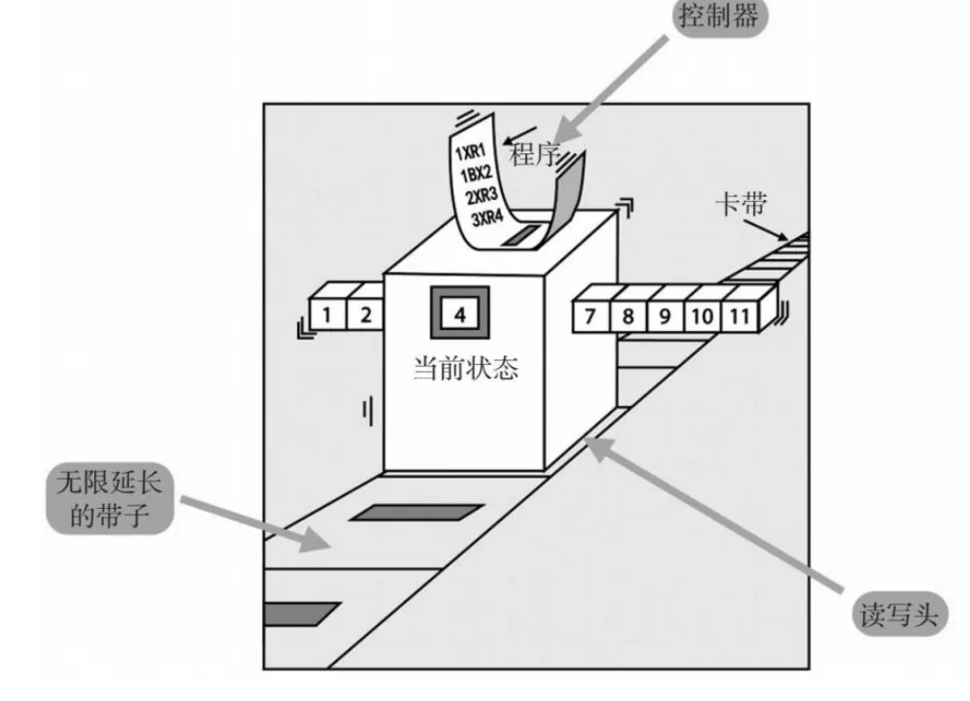

Slide 37
停机问题简述
通俗地说，图灵当年想要证明希尔伯特的可判定性问题：是否存在一种通用的机械过程，能够判定任何数学命题的真假。
图灵就设计了一种假想的机器（图灵机）。他首先证明，图灵机就覆盖了所有的“机械过程”，如果存在一个问题，图灵机判定不了，那么就说明，不存在这种“通用的”过程，这样就证明了原问题。
然后，图灵就设计了一个问题，确实是图灵机判定不了的，这个问题就是：对于一个输入，让图灵机判定自己是否能够在有限的时间内停下来。
图灵证明，这个问题是图灵机回答不了的，所以原问题得以证否。因为这个问题设计得非常巧妙，所以在历史上留下了名字，叫“停机问题”。

Slide 38
停机问题(1)
问题定义： 给定一个计算机程序和一个输入，判定这个程序是继续工作还是停机
试探解: 就用这个给定的输入运行程序呗。如果程序结束，我们就知道程序可以结束，但是如果程序不能在优先时间内而结束，我们也不能下结论说程序不会结束。也可能我们等得不够久？

Slide 39
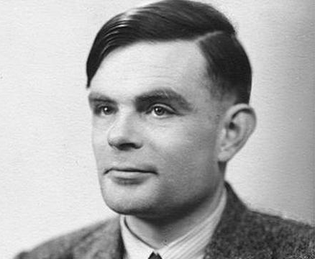
停机问题(2)
Alan Turing 证明了停机问题是不可解的
也就是，不存在一个算法能正确地判定一个任意的程序对于一个给定的输入是否会停机
Turing的证明思想是构造了一个反例：如果这样的算法存在，它就会与自己矛盾，所以这种算法不存在
Notes:
Alan Mathison Turing (23 June 1912 – 7 June 1954) was a British pioneering computer scientist, mathematician, logician, cryptanalyst, philosopher, mathematical biologist, and marathon and ultra distance runner. He was highly influential in the development of computer science, providing a formalisation of the concepts of "algorithm" and "computation" with the Turing machine, which can be considered a model of a general purpose computer. Turing is widely considered to be the father of theoretical computer science and artificial intelligence.
Turing was prosecuted in 1952 for homosexual acts. Turing died in 1954, 16 days before his 42nd birthday, from cyanide poisoning. An inquest determined his death a suicide, but it has since been noted that the known evidence is equally consistent with accidental poisoning. In 2009, British Prime Minister Gordon Brown made an official public apology on behalf of the British government for "the appalling way he was treated". Queen Elizabeth II granted him a posthumous pardon in 2013.
Since 1966, the Turing Award has been given annually by the Association for Computing Machinery (ACM) for technical or theoretical contributions to the computing community. It is widely considered to be the computing world's highest honour, equivalent to the Nobel Prize.^{[119]}

Slide 40
停机问题(3)
假设H是停机问题的解
H 有两个输入：一个程序 P ，还有一个输入 I 。
H 产生一个输出：停机，当H认为程序P输入I时会停止；否则输出循环
Program P
H
halt or loop
Input I

Slide 41
停机问题(4)
为了简单，我们把P认为是输入和程序，再设计另一个程序K
如果 H 输出循环，则 K 停机.
如果H 输出停机，则 K 永久输出循环
也就是， K 总是和 H的输出相反.
function K( )
if H( ) == “loop” return “Halt”;
else while(true); // loop forever
K
T
Halt
H
F
Program P
Loop?
loop

Slide 42
来看两个代码（1）
bool God_algo(char * program, char * input)
{
if(<program> halts on <input>)
return true;
else
return false;
}
这里假设if的判断语句是人类天才思考的结晶，它能像上帝一样洞察所有程序的宿命，

Slide 43
来看两个代码（2）
bool Satan_algo(char * program)
{
if(God_algo(program, program))
{
while(true); // loop forever!
return false; // can never get here!
}
else
return true;
}
和这个程序的名字一样，它太邪恶了。
当这个算法运用到自身时： Satan_algo(Satan_algo); 它肯定和所有的程序一样，要么停止，要么永不结束。

Slide 44
来看两个代码（3）
那我们先假设这个程序能停机，那上图代码块中的if条件判断肯定为真（因为God_algo(Satan_algo, Satan_algo)这个函数返回true），从而程序进入那个包含while(true);语句的分支，那我们就可以得出这个程序不能停机。
我们再假设这个程序不能停机，类似的，我们可以得出这个程序能停机。
总之，我们有：
Satan_algo(Satan_algo)能停机 => 它不能停机
Satan_algo(Satan_algo)不能停机 => 它能停机
那么，我们得出了一个悖论。从而我们可以推翻我们最初的假设：不存在一个程序（或算法），它能够计算任何程序在给定输入上是否会结束（停机）。

Slide 45
停机问题是NP-hard
NP-Hard和NP-Complete有什么不同？简单的回答是根据定义，如果所有NP问题都可以多项式归约到问题A，那么问题A就是 NP-Hard；如果问题A既是NP-Hard又是NP，那么它就是NP-Complete。从定义我们很容易看出，NP-Hard问题类包含了NP- Complete类。但进一步的我们会问，是否有属于NP-Hard但不属于NP-Complete的问题呢？答案是肯定的。例如停机问题，也即给出一个程序和输入，判定它的运行是否会终止。停机问题是不可判的，那它当然也不是NP问题。但对于SAT这样的NP-Complete问题，却可以多项式归约到停机问题。因为我们可以构造程序A，该程序对输入的公式穷举其变量的所有赋值，如果存在赋值使其为真，则停机，否则进入无限循环。这样，判断公式是否可满足便转化为判断以公式为输入的程序A是否停机。所以，停机问题是NP-Hard而不是NP-Complete。

Slide 46


NPC问题：一个故事 (1)
你老板给你了一个NPC的问题，让你给出一个有效的解，这对你的公式很重要
最初你和你老板都不知道这是NPC问题
你花了大量时间，不眠不休，还是没找到答案
你怎么办?

Slide 47
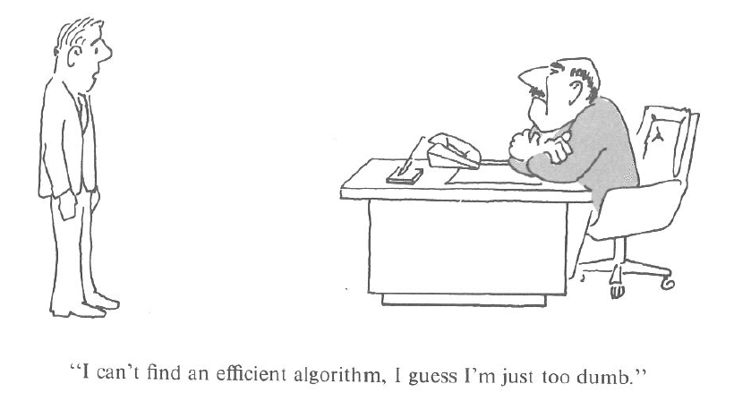
NPC问题：一个故事(2)
选择1：鼓起勇气告诉老板这事搞不定
你完了，老板对你失去了信任…

Slide 48
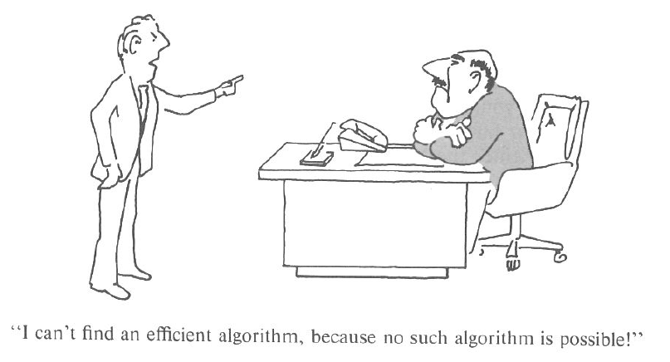
NPC问题：一个故事(3)
选择2：你向老板证明这个问题是不可解的
杯具了！证明这个问题不可解就如同解这个问题一样难！

Slide 49
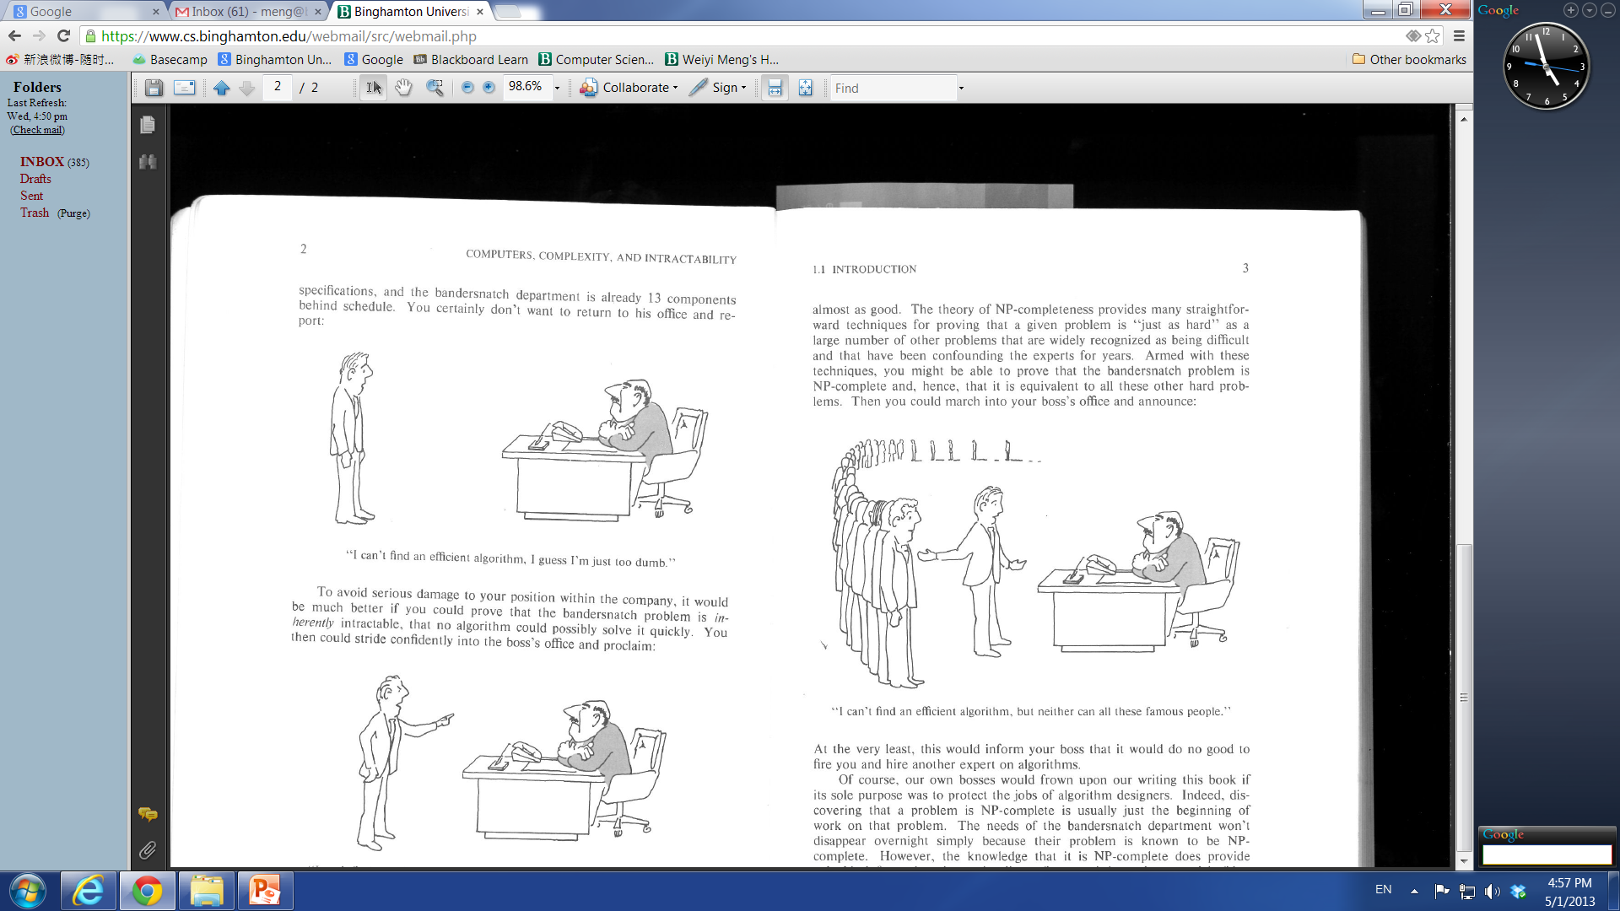
NPC问题：一个故事(4)
选择3：你向老板证明这个问题是一个NPC问题，那么多牛人都解不出NPC问题，我解不出来正常啊！
证明一个问题是NPC问题，相对比较容易。

Slide 50

怎么证明一个问题是NPC问题？
如果你有足够的兴趣和时间，请参看课本第34章，加油啊！

Slide 53
第一个NP完全问题：Cook1971
一个逻辑公式被认为是 DNF 的，当且仅当它是一个或多个文字的一个或多个合取的析取。
永真式：某个逻辑公式总是为真
矛盾式：某个逻辑公式总是为假
可满足式：若至少存在一个赋值使某个逻辑公式为真，则该逻辑公式为可满足式

Slide 54
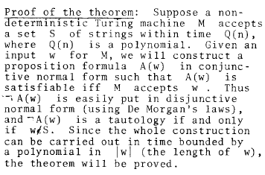
{DNF永真式}是NP完全问题

Slide 55
SATIsfIBILITY is NP-complete
可满足性问题是NP完全问题
可满足性问题：given the expression, is there some assignment of TRUE and FALSE values to the variables that will make the entire expression true?
F1={ (x1 ∨x2 ∨x3),(¬x1∨x2),(¬x2∨x3), (¬x3∨x1),(¬x1 ∨¬x2∨ ¬x3) }

Slide 56
3SAT
文字:一个布尔变量或它的非,如x或¬x.
子句:由∨连接的若干文字,如x₁∨(¬x₂)∨x₃∨x₄.
合取范式(cnf公式):由∧连接的若干子句,如
((¬x₁)∨x₂∨(¬x₃))∧(x₂∨(¬x₃)∨x₄∨x₅)∧((¬x₄)∨x₅).
3cnf公式:所有子句为都由三个文字组成,如
((¬x₁)∨x₂∨(¬x₃))∧((¬x₃)∨x₄∨x₅)∧((¬x₄)∨x₅∨x₅)
3SAT={<φ>|φ是可满足的3cnf公式}
3SAT是NPC, CLIQUE是NPC.

Slide 57
Deterministic Turing machine
In a deterministic Turing machine (DTM), the set of rules prescribes at most one action to be performed for any given situation.
A deterministic Turing machine has a transition function that, for a given state and symbol under the tape head, specifies three things:
the symbol to be written to the tape (it may be the same as the symbol currently in that position, or not even write at all, resulting in no practical change),
the direction (left, right or neither) in which the head should move, and
the subsequent state of the finite control.
For example, an X on the tape in state 3 might make the DTM write a Y on the tape, move the head one position to the right, and switch to state 5.

Slide 58
nondeterministic Turing machine (NTM) the set of rules may prescribe more than one action to be performed for any given situation. For example, an X on the tape in state 3 might allow the NTM to:
Write a Y, move right, and switch to state 5
or
Write an X, move left, and stay in state 3.

Slide 59
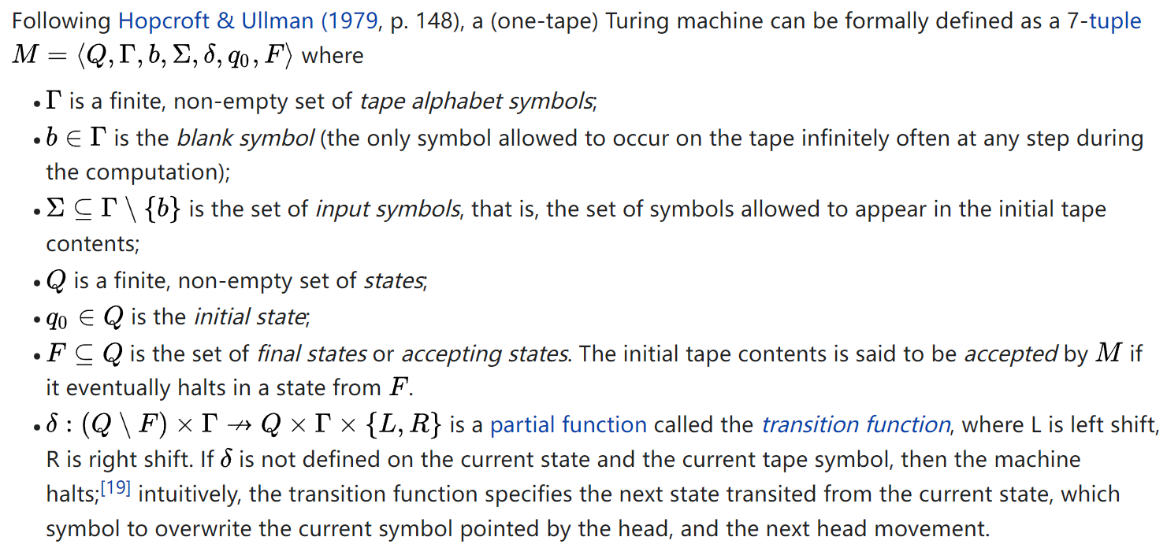
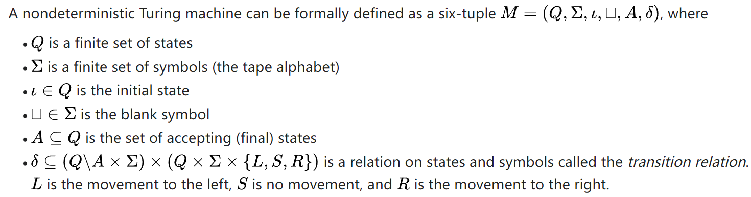

Slide 60
Definitions
A decision problem is in NP if it can be solved by a non-deterministic algorithm in polynomial time.
An instance of the Boolean satisfiability problem is a Boolean expression that combines Boolean variables using Boolean operators.
An expression is satisfiable if there is some assignment of truth values to the variables that makes the entire expression true.

Slide 61
Idea
Given any decision problem in NP, construct a non-deterministic machine that solves it in polynomial time. Then for each input to that machine, build a Boolean expression which computes whether that specific input is passed to the machine, the machine runs correctly, and the machine halts and answers "yes". Then the expression can be satisfied if and only if there is a way for the machine to run correctly and answer "yes", so the satisfiability of the constructed expression is equivalent to asking whether or not the machine will answer "yes".

Slide 62
Proof
his proof is based on the one given by Garey and Johnson.[6]
There are two parts to proving that the Boolean satisfiability problem (SAT) is NP-complete. One is to show that SAT is an NP problem. The other is to show that every NP problem can be reduced to an instance of a SAT problem by a polynomial-time many-one reduction.

Slide 63
SAT is in NP because any assignment of Boolean values to Boolean variables that is claimed to satisfy the given expression can be verified in polynomial time by a deterministic Turing machine. (The statements verifiable in polynomial time by a deterministic Turing machine and solvable in polynomial time by a non-deterministic Turing machine are totally equivalent

Slide 64
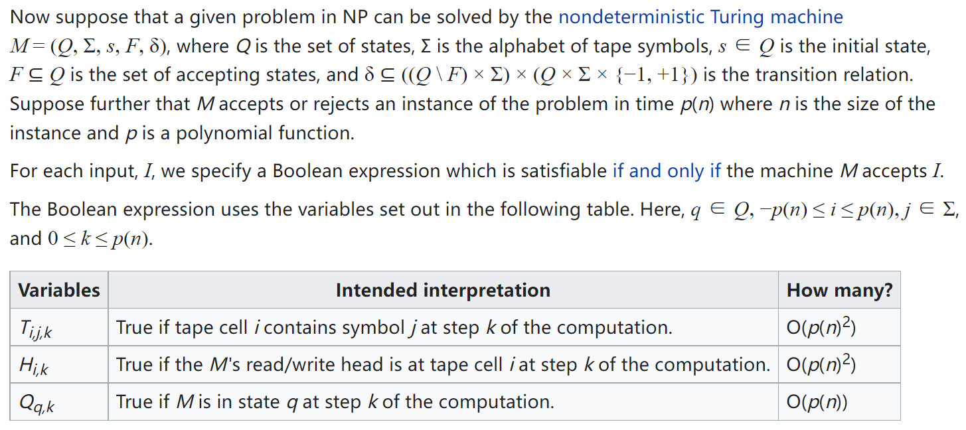

Slide 65
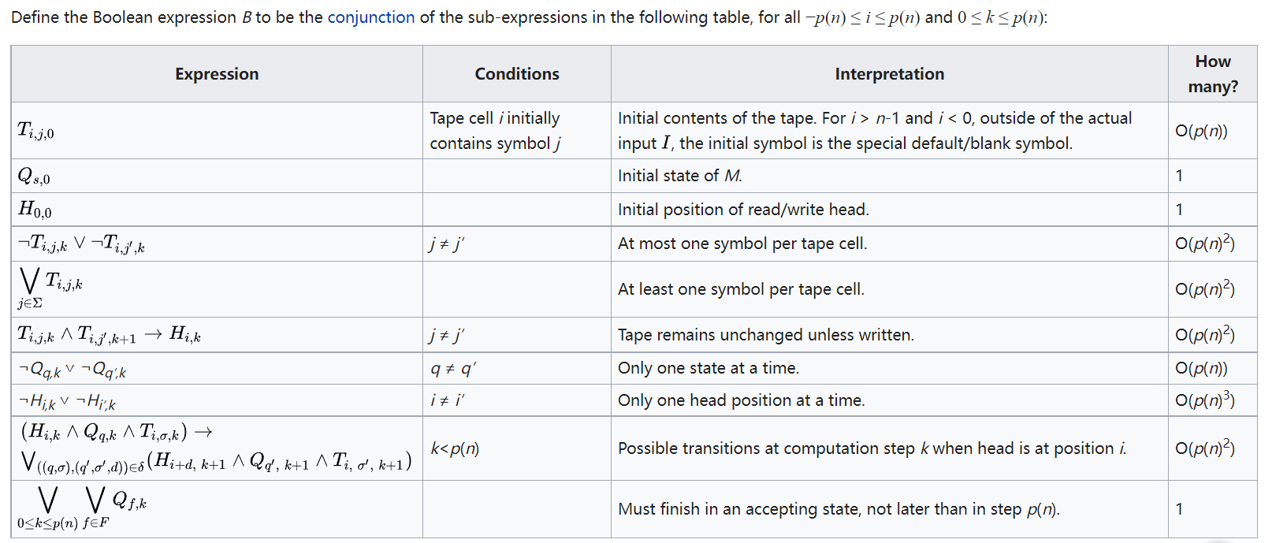

Slide 66
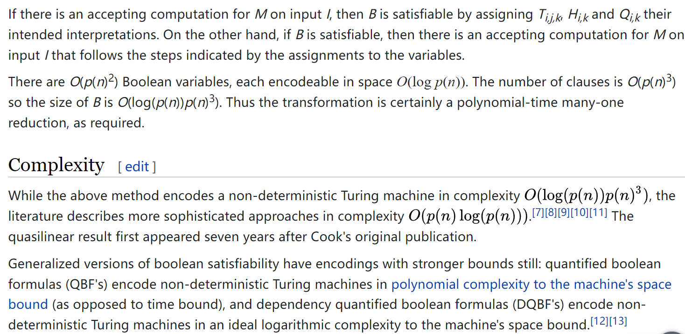

Slide 67
